Slide 1
Mere og hurtigere vedvarende energi i Roskilde Afrapportering fra Grønt Omstillingsforbund Projektstøtte fra Roskilde Kommunes Klimafond 2022-24
Notes:
I stedet for at skrive en afslutningsrapport har vi valgt at formidle vores resultater og erfaringer på denne facon

Slide 2
Indhold
Mål og resultater
Eksperter, som har bidraget til møder
Indsatser
Best practices
Budget og realiseret resultat
Udfordringer og løsninger
Samarbejde med lokale interessenter
Borgermøder
Grønt Omstillingsforbund
Formidling
Partnere
Læring
VE-Gruppen og andre centrale eksperter
Next steps
Notes:
Vi vil gerne dele slides – dette slide viser indholdet af præsentationen og de enkelte blokke har link til det relevante afsnit ligesom hvert efterfølgende slide har en knap i nederste højre hjørne som leder tilbage til dette oversigts-slide

Slide 3
Mål og resultater
Projektets helt overordnede formål er at accelerere den nødvendige udbygning af vedvarende energi i Roskilde Kommune.
Tilbage
Notes:
Vi har formået at VE på dagsordenen i mange fora i lokale borgerorganiseringer, men det er at tage munden fuld a.t påstå at udbygningen er accelereret – se i øvrigt slide om læring.
Vi har udviklet og benyttet et stort netværk af eksperter of samlet viden se slides om eksperter og best practices
Vi har rakt ud til et stort antal borgergrupper og etableret samarbejde, afholdt møder med bestyrelser, afholdt borgermøder og temamøder, involveret lokale repræsentanter til at deltage i arbejdet fx borgere fra Vindinge i VIROS-arbejdet – se slide om samarbejde med lokale netværk.

Slide 4
Mål og resultater
To konkrete målsætninger, som vil bidrage til det overordnede formål.
Udvikling af en vidensbase om konkrete vilkår og processer for etablering af vedvarende energi-anlæg med et tilknyttet netværk af eksperter, som kan bistå borgere, lokale borgergrupper, virksomheder og f.eks. grundejerforeninger og andelsboligforeninger med praktisk viden om etablering af VE-anlæg, herunder: feasibility, teknik, lovgivning, økonomi, finansiering, modeller for overskudsdeling og borgerinddragelse.
Tilbage
Notes:
Vi har formået at få VE på dagsordenen i mange fora i lokale borgerorganiseringer, men det er at tage munden fuld at påstå at udbygningen er accelereret som direkte konsekvens af projektet– se i øvrigt slide om læring.
Vi har udviklet og benyttet et stort netværk af eksperter og samlet viden - se slides om eksperter og best practices
Vi har rakt ud til et stort antal borgergrupper og etableret samarbejde, afholdt møder med bestyrelser, afholdt borgermøder og temamøder, involveret lokale repræsentanter til at deltage i arbejdet fx borgere fra Vindinge i VIROS-arbejdet – se slide om samarbejde med lokale netværk.

Slide 5
Mål og resultater
To konkrete målsætninger, som vil bidrage til det overordnede formål.
Stimulere til handling ved at identificere og arbejde med en eller flere cases i samarbejde med lokale borgergrupper og aktører. Gennem fælles undersøgelse og diskussion af muligheder, behov, lokale krav, og lokalt udbytte vil projektet støtte etablering af et eller flere borgerdrevne eller på anden måde sam-drevne VE-initiativer. Mulige partnere vil blive identificeret i starten af projektet, herunder Vindinge lokalråd ift. mulig udnyttelse af grusgravsområdet til både VE og rekreative formål.
Tilbage
Notes:
Vi har formået at få VE på dagsordenen i mange fora i lokale borgerorganiseringer, men det er at tage munden fuld at påstå at udbygningen er accelereret som direkte konsekvens af projektet– se i øvrigt slide om læring.
Vi har udviklet og benyttet et stort netværk af eksperter og samlet viden - se slides om eksperter og best practices
Vi har rakt ud til et stort antal borgergrupper og etableret samarbejde, afholdt møder med bestyrelser, afholdt borgermøder og temamøder, involveret lokale repræsentanter til at deltage i arbejdet fx borgere fra Vindinge i VIROS-arbejdet – se slide om samarbejde med lokale netværk.

Slide 6
Indsatser
Etablering af katalog over udfordringer og tilhørende løsninger når VE-anlæg etableres
Identifikation af best practices og lokale ressourcer
Workshops om modeludvikling i de identificerede lokalområder
Formidling af erfaringer og modeller
Tilbage
Notes:
Flere detaljer om indsatser fremgår af senere slides.

Slide 7
Budget og realiseret resultat
Tilbage
Notes:
Som det fremgår, er det indtil videre ikke lykkedes at rejse yderlig ekstern finansiering til vores VE-aktiviteter. I skrivende stund, er vi dog i samarbejde med Roskilde, Svendborg og Næstved Kommuner, RUC, DTU og flere andre ved at søge finansiering til at fortsætte og udvikle VE ved at bruge behovet for omstilling af varmeforsyning til at udvikle integrerede energisystemer for byer uden for fjernvarmeområdet.
Som det også fremgår er det lykkedes for os at mobilisere en række borgere som frivilligt har lagt mange timer i arbejdet.

Slide 8
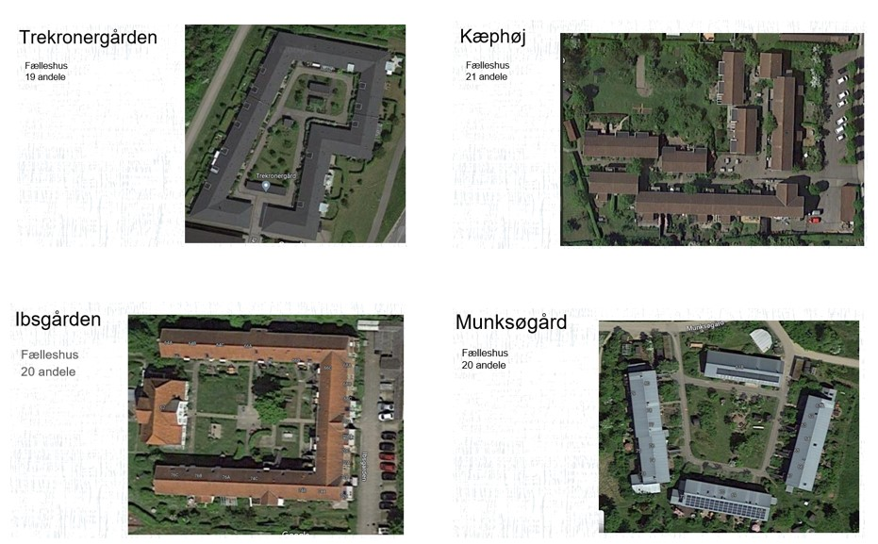
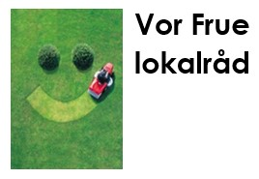
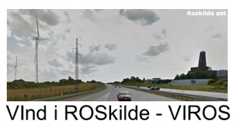
Samarbejde med lokale interessenter og netværk
Ågerup & Omegns Landsbyråd
Herringløse Landsbyråd
Vor Frue Lokalråd og Oldermænd i Darup, Kamstrup, Øde Hastrup, Tjæreby
Gundsølille borgere
Lille Valby borgere
Viby Cosmos & Varmegruppen i Viby
Gadstrup Varmegruppe
Veddelev Varmegruppe
Gundsømagle Landsbyråd
Næstved, Svendborg, kommuner
Vindinge Lokalråd
VIROS (Vind i Roskilde)
A/B bofællesskaber – solceller (A/B Ibsgården, Munksøgård, Trekronerbo og Kæphøj)
Roskilde Solenergi
Corolab
Danfoss
Fors A/S
RUC, DTU
Tilbage
Notes:
Grundelementet i projektet har været at forsøge at etablere samarbejde med allerede eksisterende borgerorganiseringer med henblik på at undersøge behov og ønsker om vedvarende energi. Ideen har så været at koble lokale grupper med de relevante eksperter og myndighedspersoner.
Det har vist sig meget svært at komme på dagsordenen i lokalråd og landsbyråd, hvor en dagsorden om vedvarende energi i bedste fald ligger i periferien af interessefeltet.
Ikke desto mindre er det lykkedes for os at etablere samarbejde med en lang række aktører – vi har haft rigtig, rigtig mange møder – vi havde nok ikke forventet at der skulle være så mange møder for at opbygge relation og gensidig respekt – vi havde håbet, der var kortere vej til handling.

Slide 9
Hvad er Grønt Omstillingsforbund Læring - Handling - Fællesskab
Godkendt som en folkeoplysende forening
Arbejder for at fremme den grønne omstilling i Roskilde Kommune
En bred vifte af lokale aktører fra civilsamfund, videns- og uddannelses-institutioner, boligselskab, erhvervsliv og politikere
Udspringer af det mere uformelle Roskilde Klima-netværk
www.GO-Roskilde.dk
Tilbage
Notes:
GO-Roskilde arbejder for at fremme den grønne omstilling i Roskilde Kommune - både omstillingen af vores hverdagsvaner (mad, transport, forbrug, genbrug osv.) og vores rammer (energi- og varmeforsyning, skovrejsning, naturpleje, infrastruktur osv.).
Vi forsøger at samle en bred vifte af lokale aktører - klimaaktivister, erhvervsliv, grønne organisationer, forskere, uddannelsesinstitutioner, kommunens politikere og forvaltere.

Slide 10
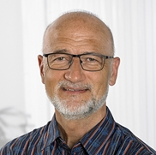
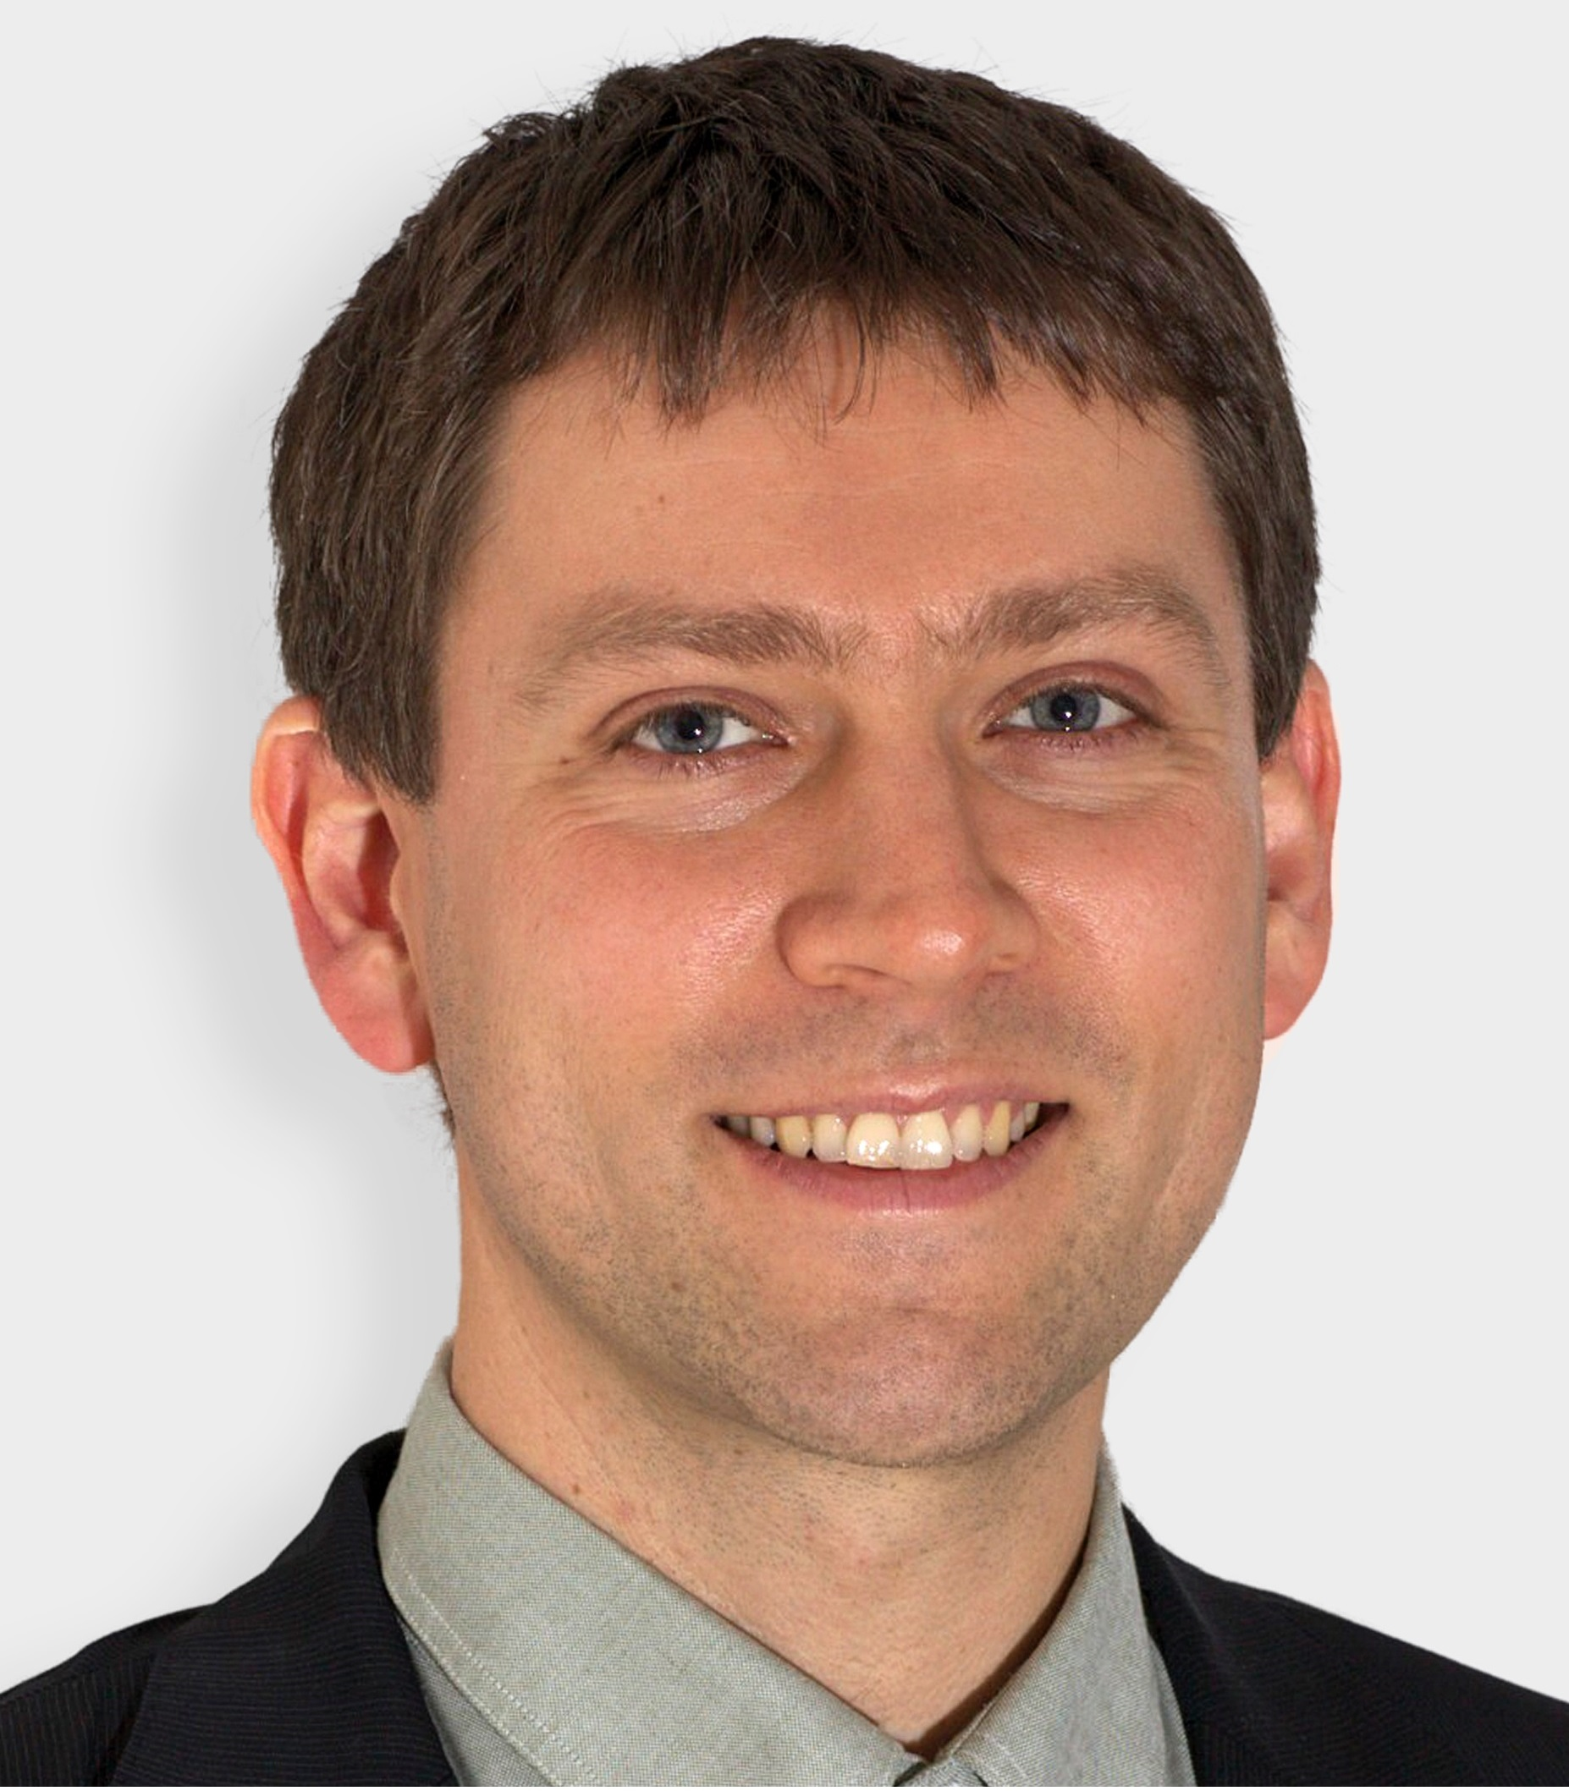
Partnergruppen i ”Mere og hurtigere vedvarende energi”
Ivan Katic, Seniorspecialist, Teknologisk Institut. Solcelleanlæg, batterier til solcelleanlæg, varmepumpe-teknologi
Asger Bech Abrahamsen, Seniorforsker, DTU Vind og Energi Systemer, DTU Risø. Materialer til vindmøller og genbrug af disse. Tovholder for ”VInd i ROSkilde (VIROS)” fra 2016-2018 med støtte fra Klimarådet i Roskilde Kommune
Kristian Månsson, Chef for projektudvikling i Momentum Energy Group i Roskilde. Arbejdet med vindmølle- og solprojekter i 15 år (drift, optimering og projektudvikling).
Dan Holt Højgaard, Chefkonsu-lent i DeltagerDanmark. Uddannelseschef i flere år og kampagneleder for både Helle Thorning og Mattias Tesfaye. Arbejder med digitale møder og læring, ansvarlig for ressourcer og økonomi
Tilbage
Notes:
Her er oversigt over den formelle partnergruppe i projektansøgningen. Disse eksperter har vi naturligvis trukket på og sparret med, men vi har også gjort brug af en lang række andre eksperter.

Slide 11
Hvem er VE-arbejdsgruppen
Projektet har konsolideret sig med en arbejdsgruppe af frivillige
Annette Egetoft, tidligere klimasekretariatet Københavns kommune
Henrik Bak Jeppesen, Teknologisk institut
Iver Jakobsen, tidligere Københavns Universitet
Jesper Grarup, tidligere Region Sjælland
med hjælp fra studentermedhjælper Tobias Rahbech
Og en gruppe af eksperter ud over partnerne:
Tyge Kjær, RUC
Niels Erik Clausen og Carsten Weber Kock, DTU Wind
Jens Andersen, Gate 21
Tilbage
Notes:
Her er først Grønt Omstillingsforbunds kernegruppe ift VE-projektet. Vi er glade for at det lykkedes at tiltrække meget fagligt stærke personer som frivillige.
Nederst er eksempler på de væsentligste eksperter vi har trukket på ud over partnergruppen. Tyge Kjær mest til integrerede energisystemer ifm fælles varmeforsyning, Niels Erik og Carsten i forhold til den genoplivede interessegruppe VIROS og Jens Andersen ifm energiomstilling i landsbyer

Slide 12
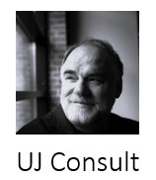
Andre eksperter, som har bidraget ved møder og arrangementer
Gate 21
EBO Consult, Stephan Krabsen
Groeningen, deling af VE energi, Bent Løje Nielsen
SUSTAIN, Henrik Bielefeldt, Anders Lund Jansen
Solar Lightning, Martin Dietz
Energifællesskaber, Ulrik Jørgensen, Forsker og rådgiver
Foreningen Vedvarende Energi, Gunnar Olesen,
Spar Energi, Andreas Wied
Vores Energi, Bjørn Holmgaard, Kristian Borch
DTU Wind, Carsten Weber Kock, Ebba Dellwik, Niels-Erik Clausen, Troels Dam Christensen
RUC, Tyge Kjær, Annika Agger
KU, Henning Høgh Jensen, Anders Blok
Århus kommunes klimaselskab, Nicolaj Kiilerich,
Føns Nærvarme, Ole Back,
Lundgrens Advokater og Bruun & Hjejle Advokater, Betina Wichmann
Foreningen Energiakademiet​ (Samsø Energi og Miljøkontor (SEMK), Samsø Havvind og Samsø Energihotel), Søren Hermansen
Rådet for Grøn Omstilling; Jens Dahlstrøm Iversen
Grøn Puls, Jeanette Andersen, Michael Raaberg
Tilbage
Notes:
Her er oversigt over alle de eksperter og rådgivere vi har haft til at medvirke ved borgermøder eller arbejdsgruppemøder – kun en del af dem er repræsenteret med logo.
Oversigten giver en god indikation af, at energiomstilling er en kompleks sag – eller som nogen siger et ”vildt problem”, som kræver integrerede løsninger i ligeværdigt samarbejde med lokale borgere, lokale virksomheder, vidensinstitutioner og offentlige aktører

Slide 13
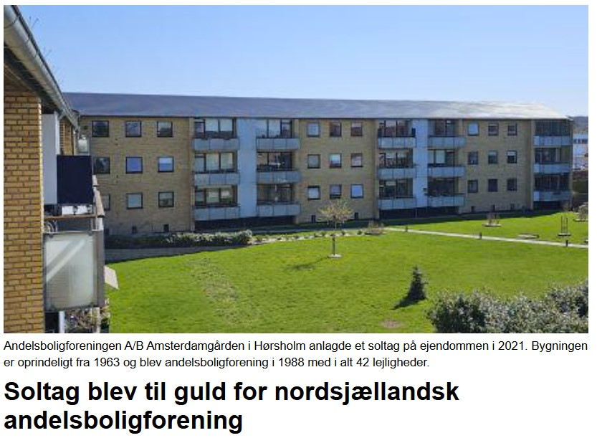
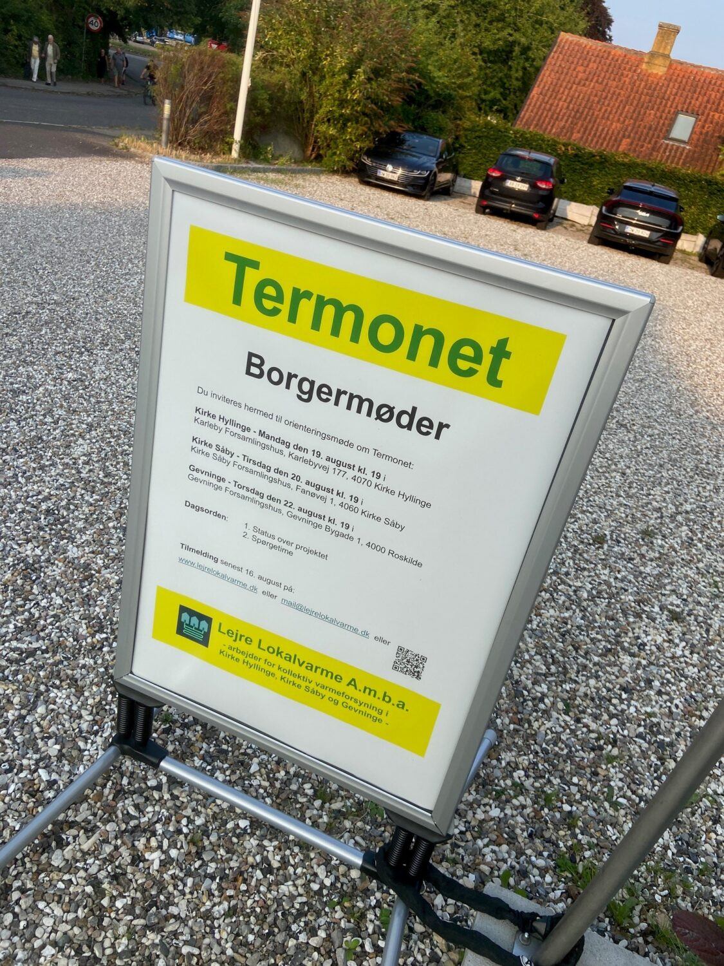
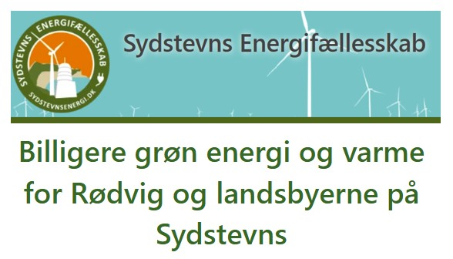
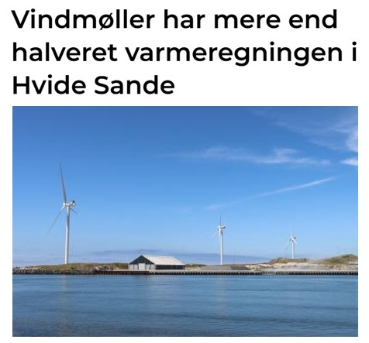
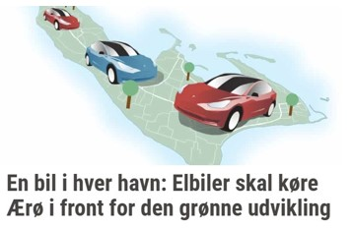
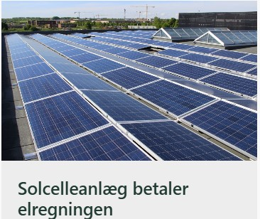
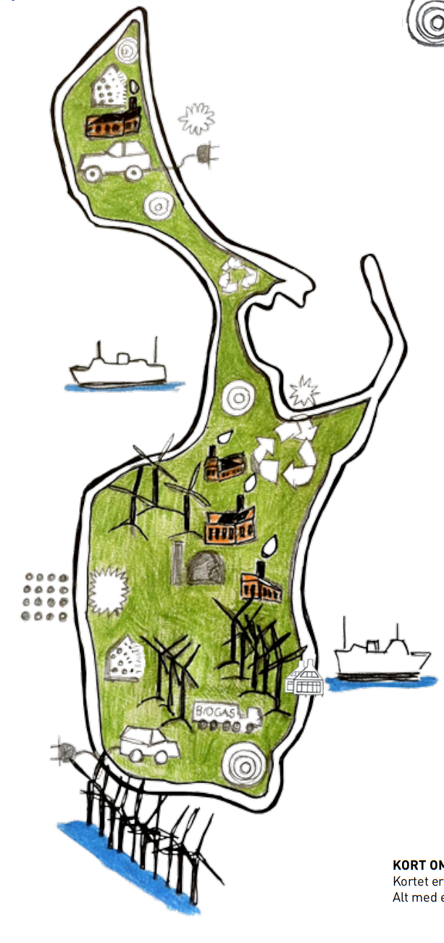
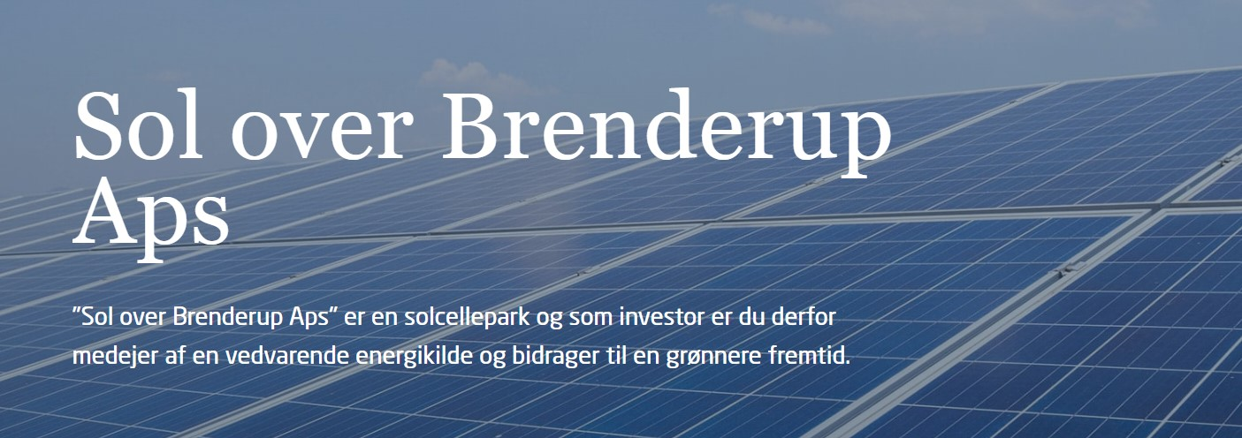
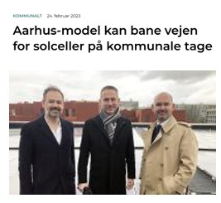
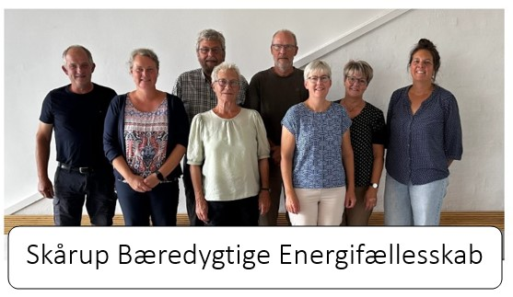
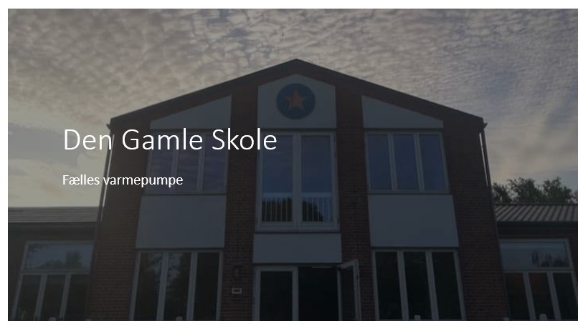
Best practices
Lejre Lokalvarme
Solceller Roskilde, Lyreco, BC Catering, Poul Møller, Sct. Hans Have
Samsø energineutrale ø
A/B Amsterdamgården
Gundsølille skole
Føns Nærvarme
Sol over Brenderup
Bæredygtigt Energifællesskab Skårup
Hvide Sande Fjernvarme
Ærøfonden
Vridsløsemagle
Aarhus Klimaselskab
Lejre lokalvarme
Sydstevns Energifællesskab
Tilbage
Notes:
En del af opgaven i projektet har været at finde eksempler fra best practices rundt om i landet, som vi har formidlet til borgere i Roskilde – til borgermøder, temamøder eller på hjemmesiden.
Vi har lavet interview med Lyreco og BC Catering og skrevet artikler om deres gode eksempler
Vi har besøgt eller haft besøg af best practice eksempler, Samsø Energiakademi, Føns Nærvarme, A/B Amsterdamgården, Energifællesskab Skårup, Ærøfonden, Sydstevns Energifællesskab
Vi har haft best cases til at holde oplæg på borgermøder – Samsø Energifællesskab, Føns Nærvarme, Gundsølille gl. skole

Slide 14
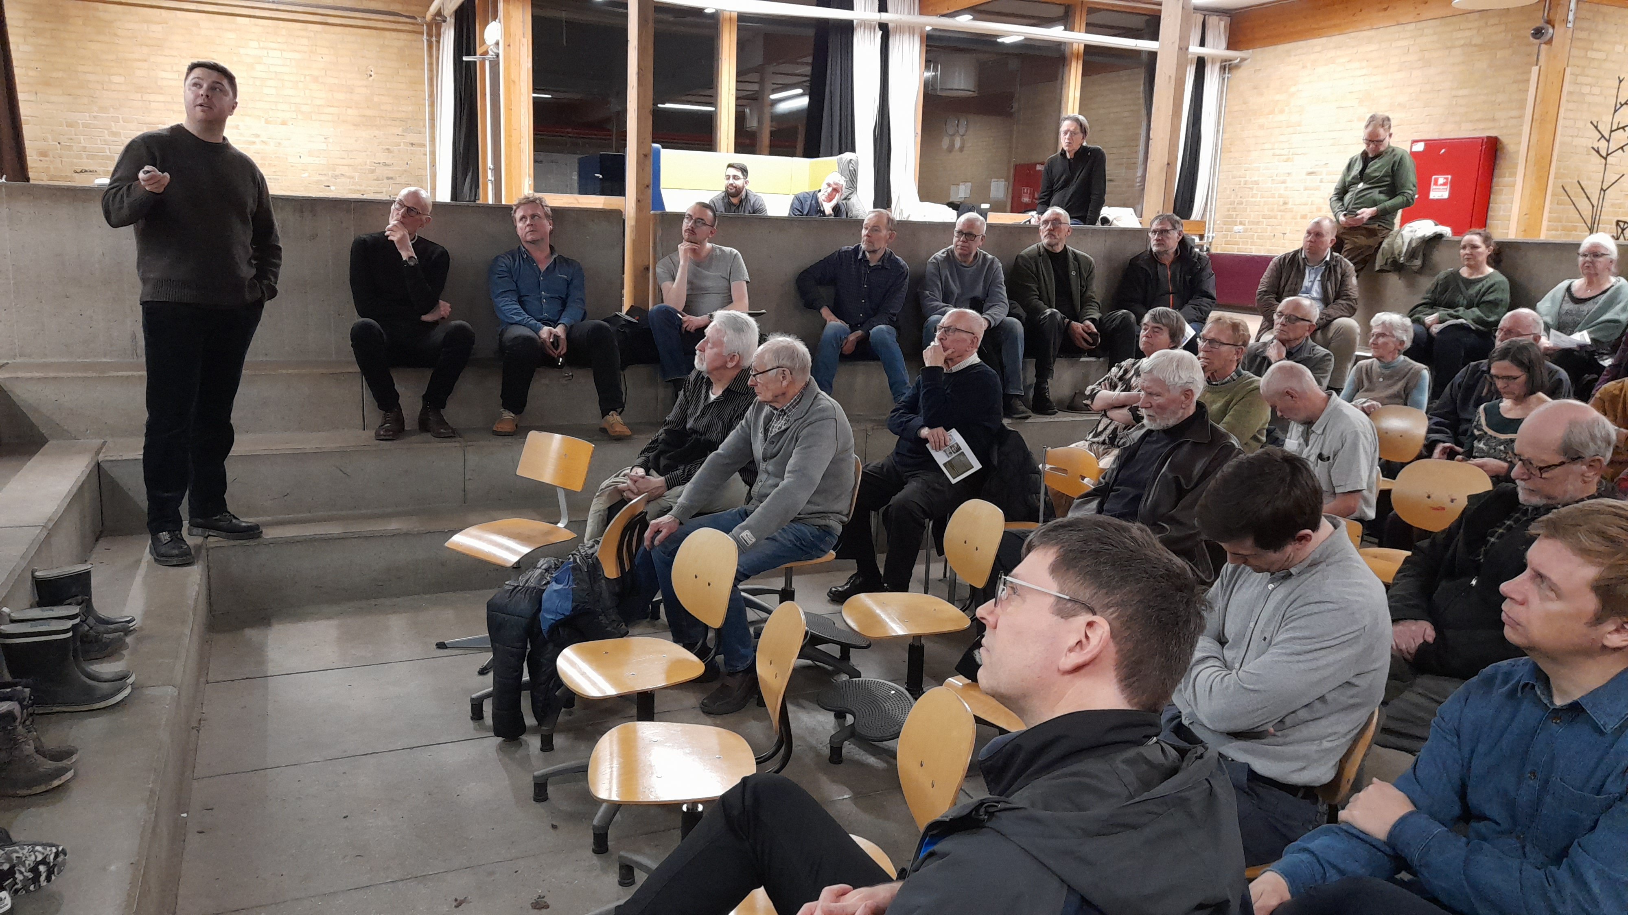
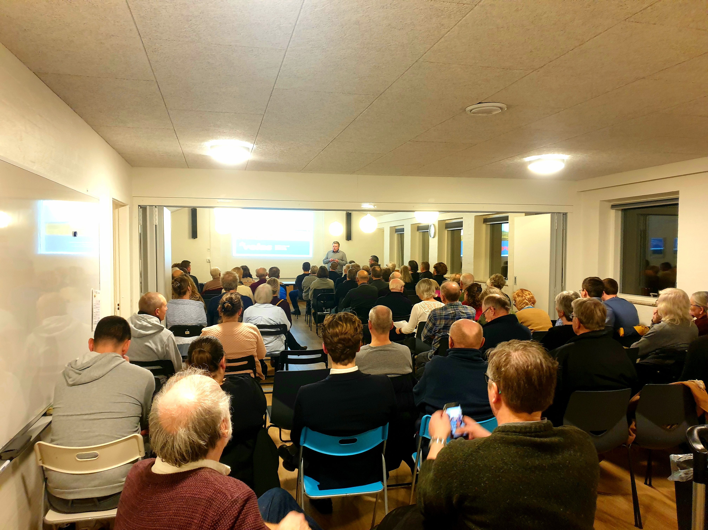
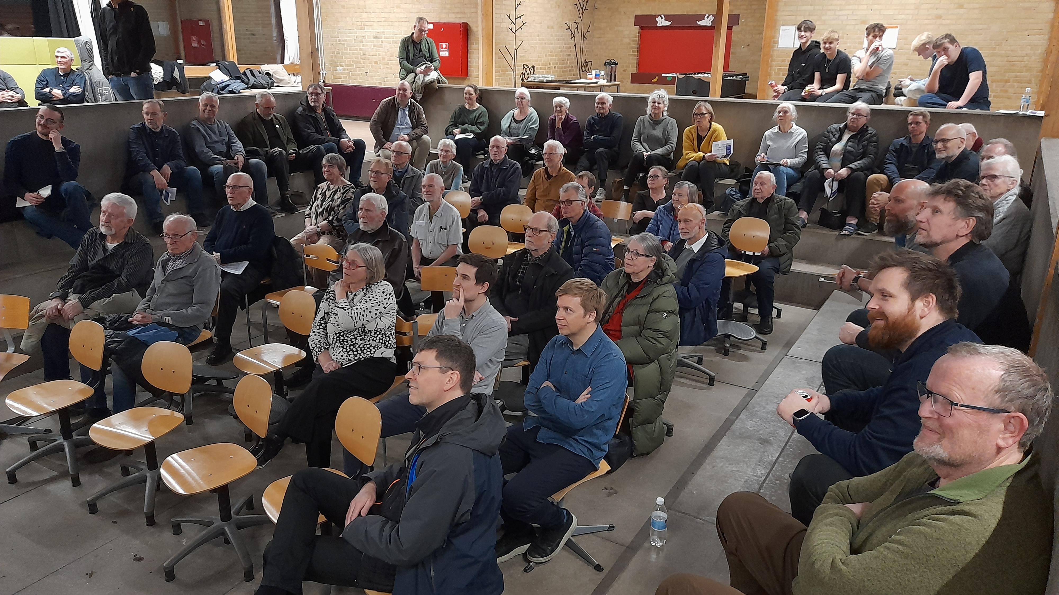
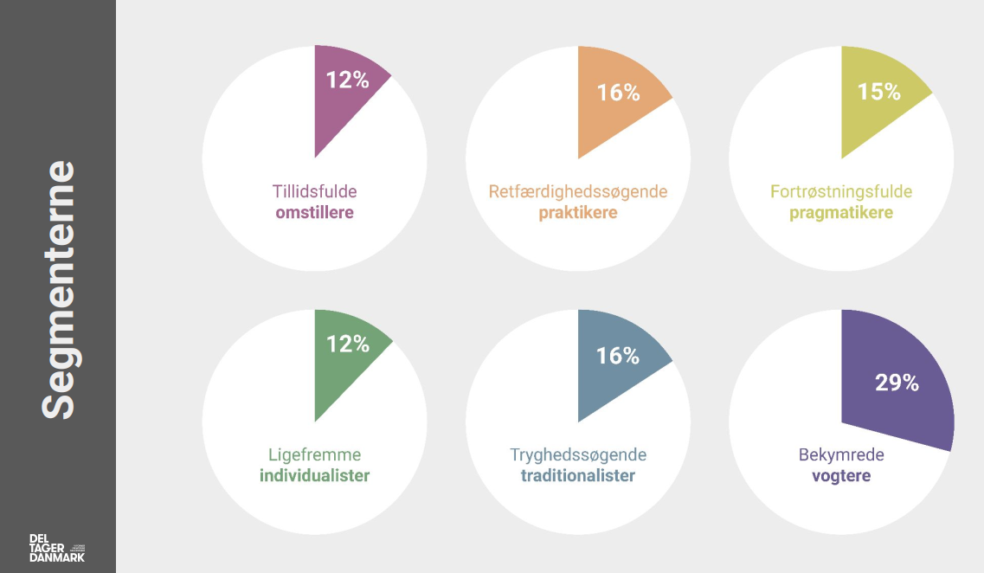
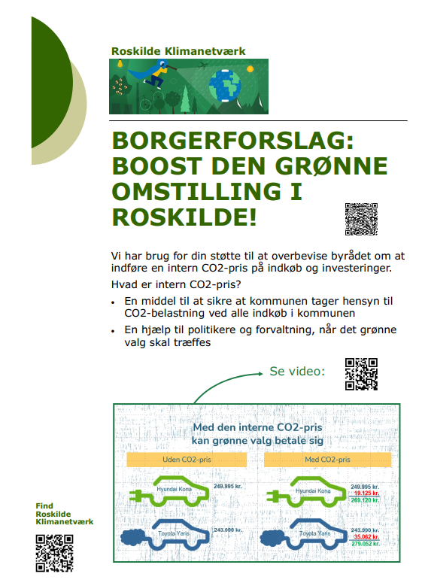
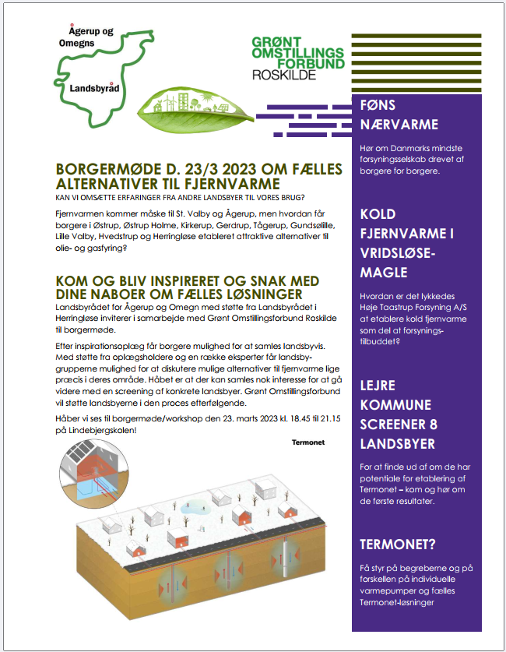
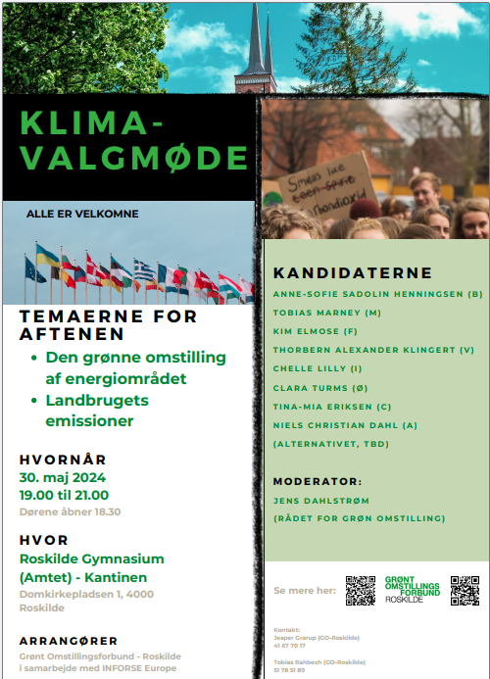
Udfordringer og løsninger
Samarbejde med lokale borgerorganiseringer
Varmeforsyning som indgang til at diskutere VE
Lokalt ejerskab af VE-anlæg
Ejerskabsformer
Deling af strøm i Energifællesskaber
Lovgivningsmæssige benspænd
Tekniske udfordringer
Formidling til borgerne
Samarbejde med forvaltningen og politikere
Tilbage
Notes:
Samarbejde med lokale borgerorganiseringer
VE er ikke normalt på dagsordenen
Varmeforsyning er en prioritet og indgangen til samarbejde
Vi har oplevet klar modstand mod VE, hvis VE trækkes ned over hovedet på borgere
Der er udtalt forventning om at nogen (kommunen) kommer med en løsning, de steder, hvor gas- og oliefyring er dominerende
Mange steder er lokale lodsejere interesserede i VE, men først og fremmest fra et forretningsmæssigt synspunkt
Kobling af varme og VE
Kompliceret – kræver både vindmøller og måske solceller, hvor fokus på VE i Roskilde pt. hovedsageligt er på solceller
Overskudsvarme skal planlægges og kræver stabil leverance og investering i varmevekslere og det er ikke let at stille kommunale krav
Vi har forsøgt at fremme lokalt ejerskab af VE-anlæg
For at fremme incitament hos lodsejere/developere som del af udvælgelseskriterier
Oplysning om mulighederne i Energifællesskaber – både VE-fællesskaber og borgerenergifællesskaber
Kommunen kan mediere og indgå aktivt i etablering af energifællesskaber som Svendborg og Nyborg
Oplysning om Ejerskabsformer af VE-anlæg – se GO-Rs hjemmeside – obs investeringsvillighed
Formidling til borgere
Oversigt over de gode projekter og deres rådgivere
Deling af strøm fra VE-anlæg
Investeringsmæssige benspæng – hvis borgere skal være medejere skal deres risiko begrænses.
Lovgivningsmæssige benspænd for deling af VE-el – boligforeninger, nærhed til nettilslutning
Tekniske udfordringer i deling af VE-el, fx en solcellepark delvist ejet af energifællesskab -> to nettilslutninger
Takstmæssige udfordringer i deling af VE-el, lokal tariffering ikke på plads endnu, systemer til at registrere produktion og forbrug parallelt hos alle, der deler. Forecast skal håndteres.
Fælles varmepumpeløsninger (Termonet) ikke del af varmeforsyningsloven -> ingen kommunegaranti
Oversigt over formelle krav til VE-anlæg – se GO-Rs hjemmeside
NIMBY/YIMBY se GO-Rs hjemmeside
Manglende kendskab til CO2-bæredygtighed for solceller -> kæmpe forskel på CO2 aftrykket ved produktion af forskellige typer af solceller
Godt samarbejde med forvaltningen og politikere
Generelt lettere at få lydhørhed og samarbejde med forvaltning og politikere end med lokale borgergrupperinger
Varmeforsyning -> kommunens enhed eksemplarisk, Fors meget velvillig men for travl til samarbejde
Høringsproces om Klima og energiplan -> stor lydhørhed for GO-Rs synspunkter og positivt at blive involveret i konkret møde om høringhssvar

Slide 15
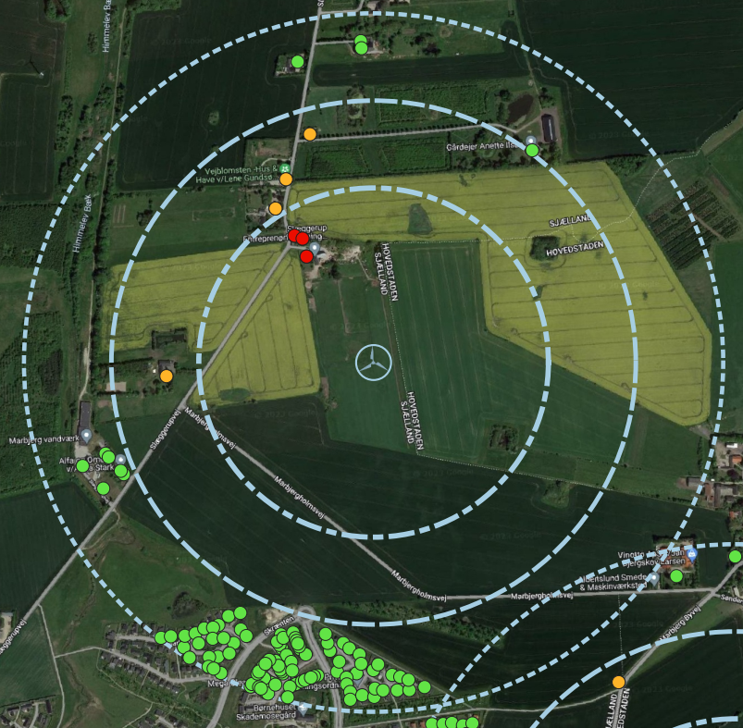
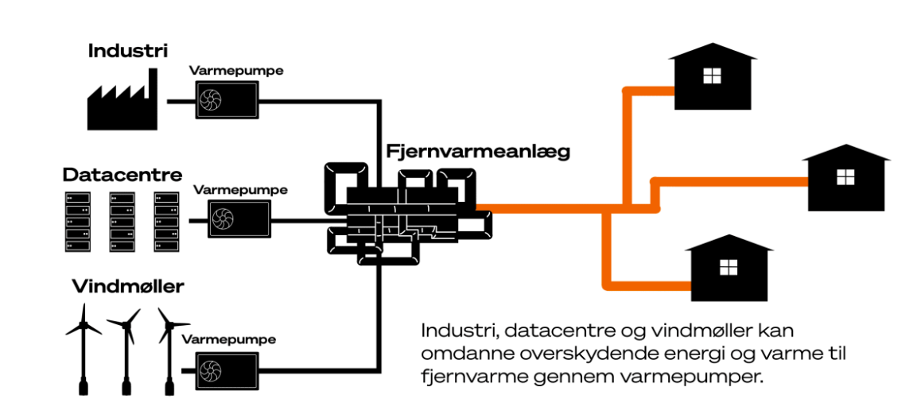
Borgermøder om behov og udvikling af modeller for VE
Varmeforsyning
Ågerup og Omegns Landsbyråd
Gundsømagle Landsbyråd
Veddelev
Lille Valby
Gundsølille
Integration af VE-strøm til forsyning af fælles varmepumpe
Gadstrup/Snoldelev varmegruppe + møder med Microsoft om overskudsvarme
Herringløse Landsbyråd
Vor Frue Lokalråd
På vej
Viby varmegruppe
Borgergrupper i Svendborg og Næstved (inkl. overskudsvarme)
Vind
Vindinge Lokalråd
VIROS-gruppe + møder med MAN Energy Solutions
Sol
4 Andelsboligforeninger
Roskilde Solenergi, Sol
Energifællesskaber - temamøde
Borgerinddragelse - temamøde
Tilbage
Notes:
Som det fremgår har vi holdt en lang række møder om forskellige aspekter omkring vedvarende energi og energiomstilling.
Det har hovedsageligt været varmeforsyning, som har været løftestang, men også genoplivning af VIROS-gruppen har afstedkommet en lang række møder i forsøg på at finde egnede lokaliteter, hvor opstilling af bynære møller kunne være muligt. Gruppen har været slået hjem i ludo mange gange, når det kommer til realitetsdrøftelse med lodsejere og naboer, men vi fortsætter
Fx i Vor Frue har vi haft møder, først nogle gange med lokalrådets bestyrelse for at blive enige om et borgermøde med tema om fælles varmeforsyning, men hvor også Roskilde Solenergi havde indlæg og der var indlæg fra Energifællesskab Danmark. Efterfølgende blev nedsat en lokal klima, miljø og energigruppe under lokalrådet. Vi har holdt to opfølgende møder med den gruppe sammen med oldermændene fra de omliggende landsbyer. I øjeblikket er en energimesse i Vor Frue under planlægning

Slide 16
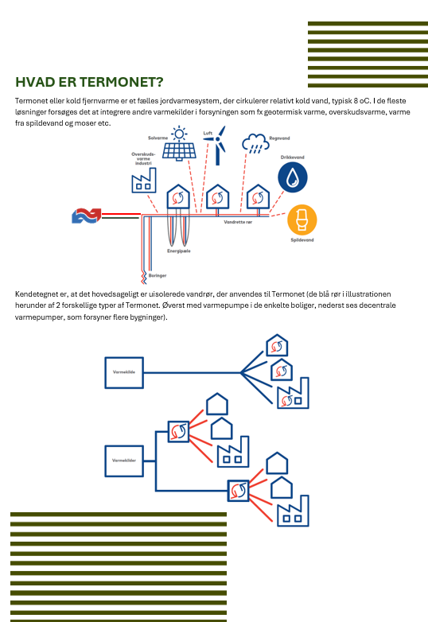
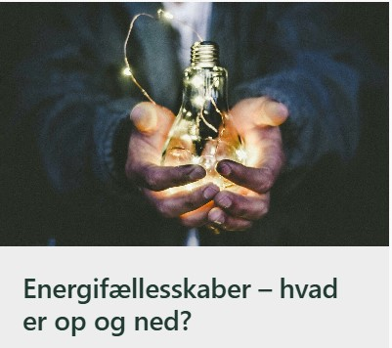
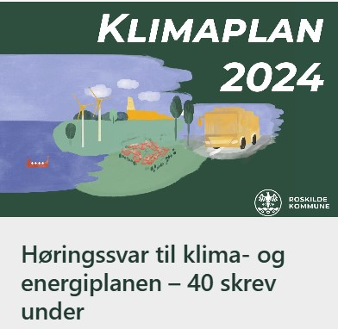
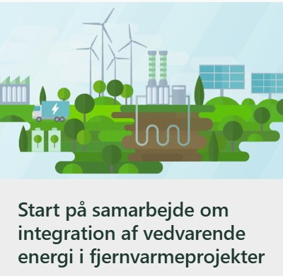
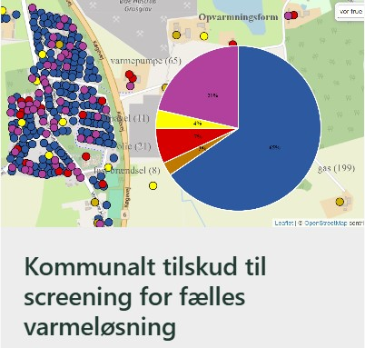
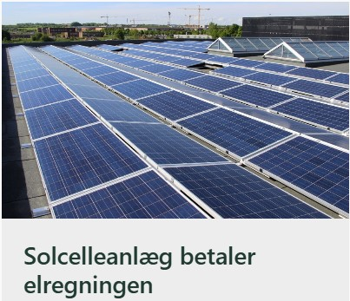
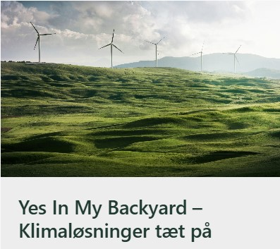
Formidling
Flyers til lokale grupper
Temasider på go-roskilde.dk
Borgermøder
Møder med foreningsbestyrelser
Artikler i Roskilde Avis
Klimavalgmøder
Temamøder
SoMe-opslag
Grønne Opdateringer
Tilbage
Notes:
Vi har forsøgt at arbejde på mange platforme for at få budskabet ud.
Velbesøgte borgermøder er et resultat af husstandsomdeling af flyers om møderne
Roskilde Avis har været velvillig, når vi har forberedt artikler

Slide 17
Læring
Fik vi mere og hurtigere VE i Roskilde? Ikke endnu, men mange blev klogere
Tag udgangspunkt i en problemstilling, der interesserer borgerne
Brug VE til løft af lokalområder, så strøm bruges lokalt og provenu hjælper lokalområdet
Find ildsjæle og gå med den energi, de repræsenterer
Engager +65-årige med erfaring fra område eller med generalisterfaring og bekymring for klima og biodiversitet
Unge i Roskilde er mest kampagneaktive og ikke stationære i Roskilde
Samarbejde mellem de mange frivillige foreninger med grøn profil er ikke ligetil – mere optaget af egen raiason d’etre end fælles grøn omstilling
Projektorganisering og ekstern finansiering i samarbejde mellem vidensinstitutioner, virksomheder, forvaltere og aktivister er vejen frem
Tilbage
Notes:
Indtil videre er det ikke lykkedes at påvirke udviklingen eller være aktiv part i at få forhøjet andelen af VE-produceret strøm i Roskilde
Varmeforsyning er en god indgang
Vi tror fortsat på at lokalt fællesskab kan styrkes ved at etablere lokal VE-produktion og holde provenuet af produktionen lokalt til gavn for fællesskabet
Vi har vist at det er muligt at finde pensionister med faglig erfaring og optagethed af klima- og biodiversitetsdagsordenen og som er villige til at yde en indsats
Samarbejde på tværs i kommunen mellem ‘grønne’ organisationer kræver konkrete projekter at samarbejde om
Det har været let at opnå samarbejde med faglige eksperter og medarbejdere i forvaltningen og få dem til at stille op til borgermøder og møder i arbejdsgrupper

Slide 18
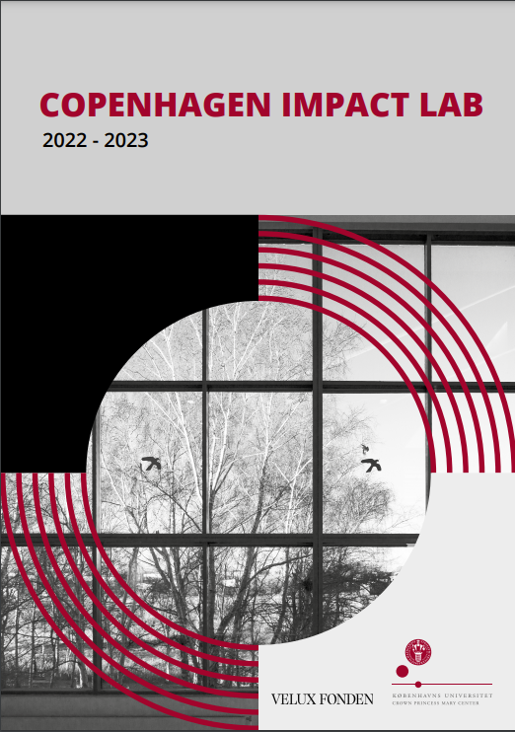
Next steps
VE-gruppen har søgt Dr. Mary-centeret på Københavns Universitet om at indgå i workshops, som del af Impact Lab 2.0
VE-gruppen er driver og tovholder på en ansøgning om klimaudviklingsspor i Klimaalliancen
Vi er inviteret til at afholde Energimesse i Vor Frue
Vi er inviteret til at fortælle Grundejerforeningen Terrasserne om etablering af solceller
Arbejdet med etablering af energifællesskab, dels i en andelsboligforening, dels relateret til varmegruppe i Viby fortsætter
Vi er tovholder på VIROS-gruppens undersøgelse af samarbejdsmuligheder om flere mølleprojekter
Tilbage
Notes:
Vi har opbygget relationer og viden om muligheder og begrænsninger (ikke mindst de lovgivningsmæssige benspænd, der er på VE-området), som vi er opsatte på at holde i spil
Vi er derfor ved at søge om finansiering for at kunne fortsætte aktiviteterne og forhåbentlig opnå, at visionen om borgerdrevne VE-anlæg bliver realiseret:
VE-gruppen er driver og tovholder på en ansøgning om klimaudviklingsspor i Klimaalliancen med titlen ”Integrerede energisystemer og borgerenergifællesskaber som løftestang til lokal fælles varmeforsyning og selvforsyning med el”
Partnerne er Roskilde, Næstved og Svendborg Kommuner, Varmegrupper i kommunerne, RUC, Danfoss, Norlys, DTU og forsyningsselskaber
Arbejdet med etablering af solceller i en andelsboligforening og udvikling af prototype til deling af strømmen fortsætter
Vi har rakt ud til varmegruppe i Viby for at arbejde sammen i relation til repowering af vindmøller og integrering af energi fra møller og solceller i varmeforsyning i Viby.
VIROS-gruppen er i dialog med Momentum om samarbejde med lodsejere og lokale borgere om møllerprojekter

Slide 19
Tak for støtten!
Vi fortsætter arbejdet….

